Slide 1
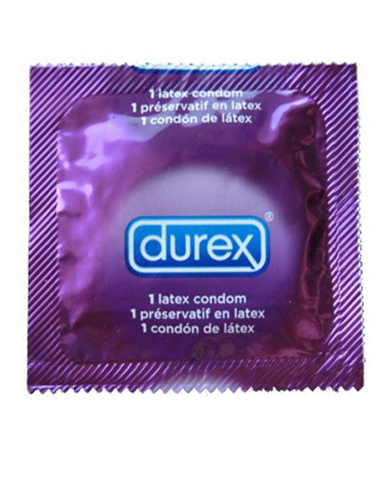
« L’Amour c’est de la balle, Ma copine elle déchire. »
Powerpoint à l’attention de M. KONEKO Julien
C’est cool

Slide 2
Plan du Powerpoint
I) Mode de fonctionnement de la fille.
II) Mais que dois-je faire, moi, pauvre homme sans force ni talent ?
Qu’est-ce qui est pas cool dans l’amour qu’on doit arranger
Qu’est-ce qui est cool dans l’amour qu’on doit être content du coup.
VOILA !

Slide 3
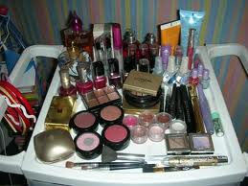
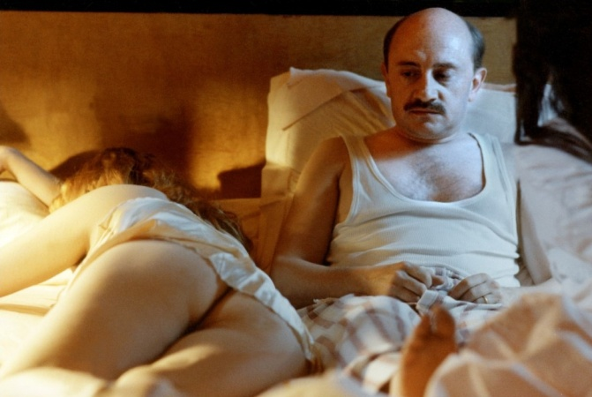
I) Mode de fonctionnement de la fille.
A savoir ; La fille est une chieuse profonde.
Ca crie tout le temps, ça passe des heures et ça veut pas souvent
à se maquiller faire l’amour.
Par conséquent, la fille, il faut savoir la « prendre »…

Slide 4
Conseils pour « prendre » une fille.
1) Être GENTIL.
Bah oui, tout le monde sait qu’une fille est un être doux et fragile. Un peu de câlins et c’est inthepocket !
2) Ne pas s’énerver.
Si ta copine se montre jalouse, voit le bon côté des choses, elle t’aime. Alors rassure-la au lieu de t’énerver ! Et sois patient, une fille, ça pète aussi des plombs pour rien.
3) Lui prouver que tu tiens à elle.
Ca n’a jamais tué personne de prouver à l’Autre qu’on l’aime. Alors peut-être que les fleurs c’est vieux jeu mais, deux trois bougies, cinq jolis mots et c’est parti pour le grand huit ! (Sisi j’te jure ça marche !)

Slide 5
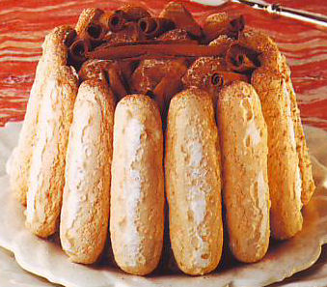
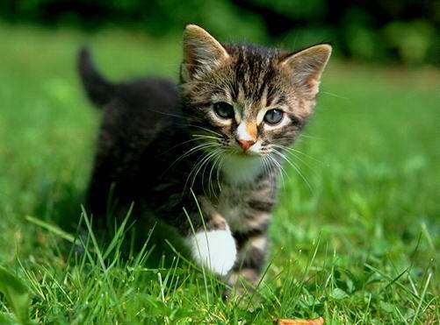
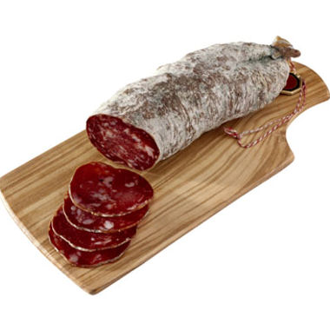
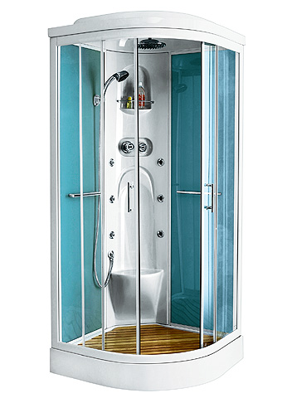
Conseils pour « prendre » Sylveline.
Je n’en dirai pas plus ! Enfin, n’oublies pas les bougies…
Et puis laisse libre court à ton imagination !
Un homme doit être patient et créatif, sinon il sert à rien.

Slide 6
II) Mais que dois-je faire moi, pauvre homme sans force ni talent ?
Des EFFORTS.
Bah ouais, c’est pas tout nouveau. Une fille n’aime pas quand son mec est sur l’ordi ou s’il est recouvert de poils. Enfin, après ça dépend d’elle, mais y a plein de trucs « en plus » à faire !...
Être PATIENT.
Ce qui est encore moins nouveau c’est qu’une fille est capricieuse… Alors à toi de rester calme, d’acquiescer et de te montrer généreux !
Se montrer UTILE et ATTENTIONNE.
Un petit service n’a jamais tué personne. Alors sois attentif, et n’hésite pas à faire des petits cadeaux (les bonbons aussi ça marche ! ), à veiller si elle a besoin de quelque chose… Sois le plus adorable possible et tu verras, ça paie !

Slide 7
L'homme idéal, pour la femme, est un lion avec la patience de l'agneau.
J’te jure ! Il avait trop raison le gars !

Slide 8
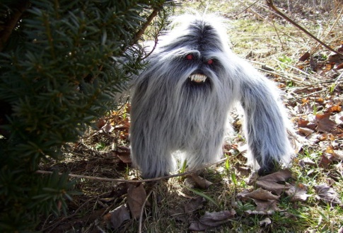
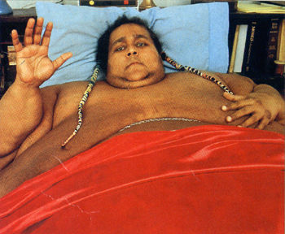
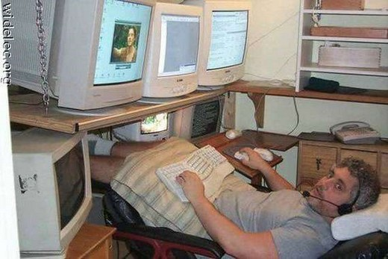
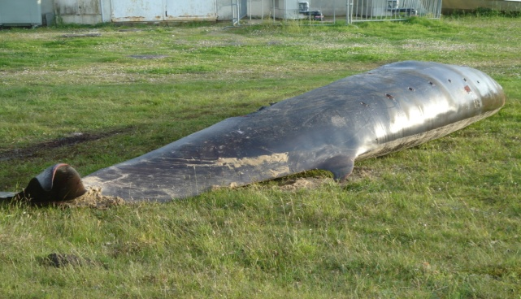
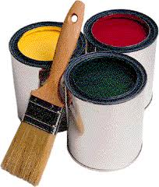
Tiens bah par exemple, qu’est-ce que je ne dois pas faire ?
Ressembler à ça ;
Faire ça ;
Lui dire qu’elle ressemble à ça (sachant que nous les filles voyons des sous-entendus un peu trop partout) ;
(<- si tu l’as matée, bah il fallait pas )

Slide 9
III) Qu’est-ce qui est pas cool dans l’amour et qu’on doit changer du coup ?
Les MST
Mais je ne vais pas vous apprendre à les éviter. Désolée.
Les disputes
Ca par contre, c’est facile à éviter ! Un peu de sang froid, de la patience et le tour est joué. Suffit de penser à ce que ressent l’autre ☺
Bah, faut pas se tromper.
Seulement, c’est pas forcément une valeur acquise pour tout le monde. Donc encore une chose sur laquelle tu dois rassurer ta copine Koneko ! Au boulot !

Slide 10
IV) Qu’est-ce qui est cool dans l’amour et qu’on doit être content du coup ?
C’est pas trop la classe de se sentir aimé?
Franchement, c’est pas trop merveilleux d’avoir quelqu’un à soi qui rapplique pour juste 3 mots ?
La libido après, c’est d’la tarte.
Bah ouais, quand t’es célibataire la libido est ton pire ennemi alors que là, tu peux être un vrai lapin.
Ta meuf, tu peux tout lui dire, elle attend que ça !
Une fille c’est sensible, et si ça va pas, que tu lui dis, elle va s’attendrir, et tu pourras encore plus faire l’amour après. (Bah oui, elle aura pitié du coup.)

Slide 11
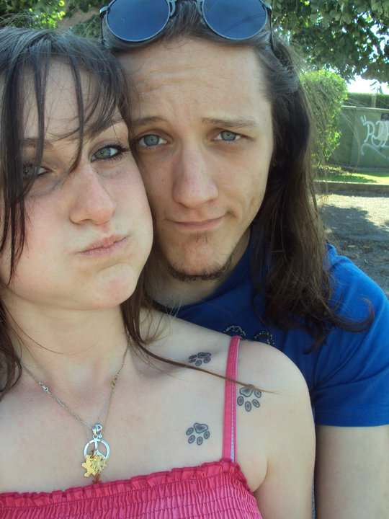
Conclusion ;
Julien, ta meuf elle est belle, elle t’aime et elle a juste besoin que tu lui rappelles que toi aussi. (& qu’elle est belle etc.
Du coup, c’est méga simple ; t’appliques qu’est-ce que je t’ai dit dans c’te powerpoint et ça va aller comme sur des roulettes, ta gonzesse elle deviendra gentille comme au début et ça ira beaucoup mieux.
<- Grave des BGs !
Et pis comme ils disent les Enfoirés, On compte sur vous ! ☺

